Slide 1
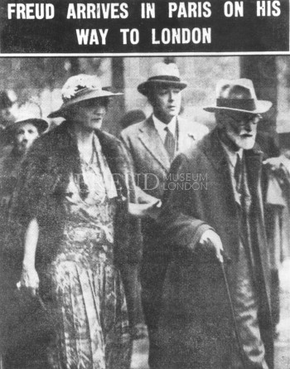
L’INTERPRETAZIONE
DEI SOGNI
DISPENSA N.4
Marie Bonaparte, Sigmund Freud, William C. Bullitt 4 giugno 1938 – Parigi, Gare le l‘Est

Slide 2
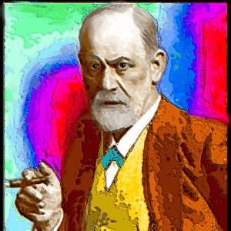
AVVERTENZE IMPORTANTI
E’ DI ESTREMA IMPORTANZA SEGUIRE IL LINGUAGGIO DELLE ANIMAZIONI DI POWERPOINT
IL VOSTRO PUNTO DI RIFERIMENTO SARA’ LA SEGUENTE ICONA
CLICCANDO SU DI ESSA POTRETE ENTRARE ED USCIRE DALLE SINGOLE SLIDES
ALL’INTERNO DELLE QUALI TROVERETE
LE INDICAZIONI NECESSARIE PER LEGGERLE COMPLETAMNETE.
POTRETE ANCHE RITROVARL’ICONA PER
APRIRE EVENTUALI SOTTO SLIDES
NATURALMENTE PER PASSARE DA UNA SLIDES ALLA SUCCESSIVA BASTA, COME SEMPRE FARE UN CLIK.

Slide 3
ANCHE IN QUESTA DISPENSA
I TESTI VERRANNO PRESENTATI NON A PAGINA COMPLETA
MA PER SINGOLI PARAGRAFI.
SARETE VOI A RICHIAMARE IL PARAGRAFO SUCCESSIVO
CON UN CLIK DEL MAUS
CIO’ RENDERA’ PIU’ PIACEVOLE LA LETTURA
PROVATE ORA SU QUESTA PAGINA
BUONA LETTURA.
UNA POCO DI PAZIENZA ALL’INIZIO
TROVERETE POI
TUTTO FACILE
ALESSANDRO

Slide 4
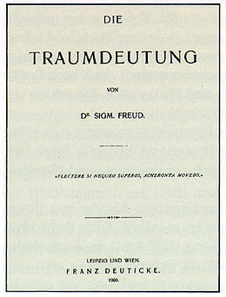
L’INTERPRTAZIONE DEI SOGNI
(1899/1900)
«Qualcosa dai più profondi abissi della mia stessa nevrosi è venuto a impedirmi un'ulteriore comprensione delle nevrosi»
Flectere si nequeo superos, Acheronta movebo.
(se non posso piegare i celesti, allora muoverò le forze dell’inferno) - Virgilio

Slide 5
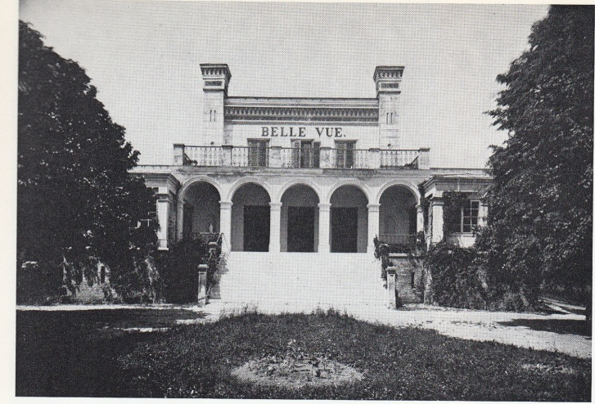
Una data, giovedi 24 luglio 1895, e un sogno, quello dell'iniezione a Irma, inaugurano la teoria freudiana del sogno. Nello chalet di Bellevue, presso le colline di Vienna dove si trovava in vacanza, Freud interpreta compiutamente, per la prima volta, il significato di un sogno: esplorando rigorosamente in ogni dettaglio un proprio sogno
della notte precedente, quello appunto dell'iniezione a Irma, giunge con entusiasmo all’intuizione decisiva per la comprensione del lavoro onirico.
In una lettera a Fliess scritta cinque anni dopo, afferma che gli sarebbe piaciuto che nella villa di Bellevue fosse affissa una lapide:
«In questa casa il 24 luglio 1895 al Dr. Sigmund Freud si svelò il segreto del sogno: ma per ora le prospettive sono minime Tuttavia quando leggo nei più recenti libri di psicologia (…) ciò che essi sanno dire del sogno, mi rallegro come il nano della favola ‘perché la principessa non la sa.».
L'interpretazione dei sogni viene data alle stampe il 4 novembre 1899 ma l’editore, su forti insistenze di Freud, si convince ad apporre la data dell'anno successivo: 1900. È come se il padre della psicanalisi avesse voluto partire dal nuovo secolo per dare avvio alla sua nuova scoperta.

Slide 6
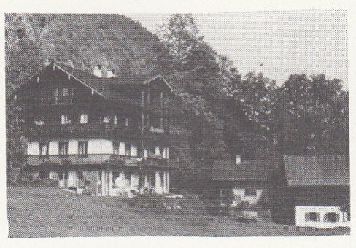
Durante le vacanze estive del 1899 Freud soggiornò con la famiglia a Bercbtesgaden, in una casa di contadini chiamata "Riemerleben". Lì scrisse gran parte de L’interpretazione dei sogni.
«Sono andato tanto bene avanti nel lavoro qui, in pace, senza grattacapi e in quasi completo benessere; nel frattempo ho fatto passeggiate e ho goduto le montagne e i boschi. Devi aver pazienza con me, poiché sono completamente immerso nel mio lavoro e non posso occuparmi di nient'altro. Sono già avanti nel capitolo sul "lavoro onirico".» Lettera a Wilhelm Fliess, 2O agosto 1899
«Fino a questo punto delle sue indagini, la psicoanalisi aveva solamente tentato di trovare una spiegazione per alcuni fenomeni patologici (...). Il sogno, invece, del quale si occupò in seguito, non era un sintomo patologico, era anzi un fenomeno della vita psichica normale che poteva riguardare qualsiasi persona sana. Pertanto se il sogno è costruito come un sintomo e se per spiegarlo sono necessarie le stesse ipotesi (...) e evidente che la Psicoanalisi non è più solo una scienza ausiliaria della psicopatologia, ma e il fondamento di una psicologia nuova, più esatta e profonda, indispensabile anche alla comprensione dei Processi psichici normali.» "Autobiografia"

Slide 7
LE ‘STRANEZZE’ DI UNA NUOVA SCIENZA (Musatti – Freud opere vol.3 pag.XII)
«Certo tutto è molto strano.
Strano che un'opera scientifica di psicologia dedicata a una circoscritta funzione, quale quella del sognare, sia insieme, come l'autore dichiara, una parte della sua autobiografia, legata in qualche modo alla morte del proprio padre.
Strano che il materiale dimostrativo su cui quest'opera scientifica si fonda sia prevalentemente un materiale costituito da sogni dello stesso autore, per giunta spesse volte falsificati, allo scopo di impedire che il lettore riconosca il soggetto del sogno.
Strano che quest'opera, che pure è rivolta a una situazione psicologica molto particolare, ed apparentemente marginale per la vita dell'uomo, e cioè al sogno, abbia assunto il carattere di un'opera di psicologia generale, che, direttamente o indirettamente, investe tutto l’intero funzionamento della psiche umana.
Strano che la disciplina, la scienza, che sulla base specifica di quest'opera si è sviluppata, sia in certo modo una scienza personale, legata cioè al suo autore come nessuna altra dottrina scientifica lo è: per cui sembra priva di quel carattere di impersonalità, che costituisce normalmente il marchio della obbiettività scientifica.
Da questi elementi, che non possono non risultare inabituali a chiunque sia solito avvicinarci agli svariati prodotti del pensiero scientifico, molti altri discendono, che riguardano la fortuna dì questo libro, le reazioni da esso suscitate, e la storia stessa della psicoanalisi nel corso del nostro secolo. Occorre quindi chiedersi la ragione di queste «stranezze». (?)

Slide 8
DA ORA IN AVANTI
VI PROPONGO LA LETTURA
DI ALCUNI BRANI
DI VARI CAPITOLI
DE
L’INTERPRETAZIONE DEI SOGNI
I BRANI DA LEGGERE SONO INDIVIDUATI DALL’ICONA

Slide 9
INDICE DELL’INTERPRETAZIONE DEI SOGNI (1)
(IL NUMERO DI PAGINA SI RIFERISCE AL VOLUME TERZO DELLE OPERE DI FREUD-BORINGHIERI)
Prefazioni dell'autore, 3
1. La letteratura scientifica sui problemi del sogno, 11
A. Il rapporto tra sogno e veglia, 16
B. Il materiale onirico. La memoria nel sogno, 20
C. Stimoli e fonti del sogno, 30
1. Stimoli sensoriali esterni 31
2.Stimoli sensoriali interni (soggettivi) 38,
3. Stimolo corporeo interno (organico), 41
4. Fonti di stimolo psichiche, 47
D. Perché si dimentica il sogno dopo il risveglio, 50
E. Le peculiarità psicologiche del sogno, 54
F. I sentimenti morali nel sogno, 70
G. Teorie oniriche e funzioni del sogno, 78
H. Rapporti tra sogno e malattie mentali, 91
Poscritti, 96
2 Il metodo di interpretazione del sogno.
Analisi di un sogno campione, 99

Slide 10
INDICE DELL’INTERPRETAZIONE DEI SOGNI (2)
(IL NUMERO DI PAGINA SI RIFERISCE AL VOLUME TERZO DELLE OPERE DI FREUD-BORINGHIERI)
3. Il sogno è l'appagamento di un desiderio, 121
4. La deformazione nel sogno, 131
5. Il materiale e le fonti del sogno, 156
A. Il materiale recente e indifferente nel sogno, 158
B. Gli elementi infantili come fonte di sogni, 179
C. Le fonti somatiche del sogno, 206
D. Sogni tipici, 225
a) Il sogno d'imbarazzo per la propria nudità, 226 b)I sogni della morte di persone care, 231 c)Altri sogni tipici, 225 d) Il sogno d'esame, 254
6. Il lavoro onirico, 257
A. Il lavoro di condensazione, 259
B. I1 lavoro di spostamento, 282
C. I mezzi di rappresentazione del sogno, 286
D. la considerazione della rappresentabilità, 312
E. La rappresentazione per simboli nel sogno. Altri sogni tipici, 322
F. Esempi. Calcoli e discorsi nel sogno, 372
G. Sogni assurdi. Le prestazioni intellettuali del sogno, 390
H. Gli stati affettivi nel sogno, 421
I. L'elaborazione secondaria, 447

Slide 11
INDICE DELL’INTERPRETAZIONE DEI SOGNI (3)
(IL NUMERO DI PAGINA SI RIFERISCE AL VOLUME TERZO DELLE OPERE DI FREUD-BORINGHIERI)
7. Psicologia dei processi onirici, 465
A. L'oblio dei sogni, 468
B. La regressione, 487
C. L'appagamento di desiderio, 502
D. Il risveglio per mezzo del sogno. La funzione del sogno. II sogno d'angoscia, 523
E. Il processo primario e il processo secondario. La rimozione, 536
F. L'inconscio e la coscienza. La realtà, 555
E il valore del sogno per la conoscenza del futuro? Naturalmente non è il caso di pensarci. Si vorrebbe inserire in sua vece: per la
conoscenza del passato. Poiché è dal passato che deriva il sogno, in ogni senso. È vero, anche l'antica credenza che il sogno ci mostra il futuro, non è completamente priva di un fondamento di verità. Rappresentandoci un desiderio come appagato, il sogno ci porta certo verso il futuro; ma questo futuro, considerato dal sognatore come presente, è modellato dal desiderio indistruttibile a immagine di quel passato.

Slide 12
PREFAZIONE ALLA SECONDA EDIZIONE (1908)
«Inoltre, anche il materiale di questo libro, i sogni personali in base ai quali ho spiegato le regole dell'interpretazione dei sogni, ha dimostrato alla revisione una forza d'inerzia tale da opporsi a mutamenti sostanziali. Questo libro ha infatti per me anche un altro significato soggettivo, che mi è riuscito chiaro solo dopo averlo portato a termine. Esso mi è apparso come un brano della mia autobiografia, come la mia reazione alla morte di mio padre, dunque all’avvenimento più importante, alla perdita più straziante nella vita di un uomo (1896). Dopo aver riconosciuto questo fatto, mi sono sentito incapace di cancellarne le tracce, anche se per il lettore potrà risultare indifferente su quale materiale imparerà, ad apprezzare e interpretare i sogni.»

Slide 13
PREFAZIONE ALLA TERZA EDIZIONE (1911)
«Attraverso la mia personale esperienza, oltre che attraverso i lavori di Wilhelm Stekel e altri, ho imparato da allora ad apprezzare più equamente l'ampiezza e l'importanza del simbolismo nei sogni (o piuttosto nel pensiero inconscio). E così nel corso di questi anni si sono accumulati molti dati che richiedono un'attenta considerazione. Ho tentato di tener conto di queste innovazioni con numerose interpolazioni nel testo e con l'aggiunta di note a piè di pagina. (…) Mi permetto persino di predire in quali altre direzioni le successive ristampe di questo libro - se ne sorgerà la necessità - differiranno dall'attuale. Esse dovrebbero da un lato ricercare un più stretto rapporto con il copioso materiale offerto dalla poesia, dal mito, dall'uso linguistico e dal folklore, dall'altro, trattare in modo ancora più penetrante di quel che sia ora possibile i rapporti del sogno con le nevrosi e i disturbi mentali. Il signor Otto Rank mi è stato di prezioso aiuto nella scelta delle aggiunte e ha curato la revisione delle bozze di stampa.»

Slide 14
LA MEMORIA E SOGNO
«Nel 1907 giunsi per caso a Padova, dove, con mio rammarico, non ero più stato dal 1895. La mia prima visita alla bella città universitaria non era pienamente riuscita: non avevo potuto vedere gli affreschi di Giotto alla Madonna dell'Arena perché, a metà strada, mi avevano detto che quel giorno la chiesetta era chiusa. Volli rifarmi nella seconda visita, dodici anni dopo, e prima di tutto cercai la via che porta alla Madonna dell'Arena. Lungo il cammino, alla mia sinistra, probabilmente nel punto in cui ero tornato indietro nel 1895, ritrovai il luogo che avevo cosi spesso sognato, con le sue figure di pietra arenaria. Si trattava effettivamente dell’ ingresso di un ristorante con giardino.»

Slide 15
I DUE MODI COMUNI DI INTERPRETARE IL SOGNO
« Un esempio di questo (PRIMO) procedimento si potrebbe trovare nella spiegazione del sogno del faraone fornita dal biblico Giuseppe. Sette vacche grasse alle quali seguono sette vacche magre che divorano le prime: è una sostituzione simbolica della predizione di sette anni di carestia in Egitto, che divoreranno tutta l'abbondanza accumulata nei sette anni fortunati. A un'interpretazione simbolica di questo tipo è destinata la maggior parte dei sogni creati artificialmente dai poeti, in quanto ne esprimono l’ idea in un travestimento ritenuto adatto ai caratteri, noti per esperienza, dei nostri sogni. L'opinione che il sogno si occupi prevalentemente del futuro.»

Slide 16
I DUE MODI COMUNI DI INTERPRETARE IL SOGNO
«Molto lontano da simile pretesa è l’altro metodo popolare di interpretazione del sogno. Questo potrebbe essere definito metodo cifrato, perché tratta il sogno come una specie di scrittura segreta in cui ogni segno viene tradotto, secondo una chiave prestabilita, in un altro segno di significato conosciuto. Ho sognato per esempio una lettera, ma anche un funerale, eccetera; consulto ora un "libro dei sogni" e trovo che "lettera" va tradotto con "dispiacere", "funerale" con "fidanzamento". Spetta ora a me creare un nesso fra i termini chiave decifrati, nesso che di nuovo accolgo come rivolto al futuro. (nota nel testo aggiunta nel 1909) Il dottor Alfred Robitsek richiama la mia attenzione sul fatto che nel Libro dei sogni orientali (di cui nostri sono solo miseri plagi) l’interpretazione degli elementi onirici procede il più delle volte per assonanza e somiglianza. L'incomprensibilità delle sostituzioni nei nostri "libri dei sogni" popolari deriverebbe dal fatto che nella traduzione queste affinità vanno necessariamente perdute. Dagli scritti di Hugo Winkler è possibile apprendere la straordinaria' importanza dei giuochi di parole nelle antiche civiltà orientali (aggiunta nel 1911)»

Slide 17
IL SOGNO E’ L’APPAGAMENTO DI UN DESIDERIO
«II sogno è un fenomeno psichico pienamente valido e precisamente l'appagamento di un desiderio; va inserito nel contesto delle azioni psichiche della veglia, a noi comprensibili; è frutto di un'attività mentale assai complessa. Ma, nell’attimo stesso in cui intendiamo godere della nuova conoscenza, siamo assaliti da una folla di domande. Se il sogno, secondo quanto risulta dall’interpretazione, rappresenta un desiderio appagato, da dove viene la forma bizzarra e sorprendente in cui si esprime questo appagamento?»
«Altrettanto facile è scoprire l’appagamento di un desiderio in alcuni sogni che ho raccolto tra persone sane. Un amico che conosce la mia teoria sul sogno, e ne ha parlato con sua moglie, mi disse una volta: "Mia moglie m’incarica di dirti che ha sognato ieri di avere le mestruazioni. Saprai certo che cosa significhi» Lo so certo se la giovane ha sognato di essere mestruata, vuol dire che le mestruazioni non ci sono state. Posso immaginare che vorrebbe godere della sua libertà per qualche tempo ancora, prima che incomincino i disagi della maternità. Era un modo garbato per comunicare la sua prima gravidanza.»

Slide 18
IL SOGNO E’ L’APPAGAMENTO DI UN DESIDERIO
«Notiamo a questo punto che, ove ci fossimo rivolti al linguaggio comune, avremmo raggiunto per la via più breve la teoria del significato occulto del sogno. Il senno della lingua ostenta a volte un certo disprezzo per il sogno - sembra che voglia dar ragione alla scienza quando dice: "I sogni sono bugiardi" - ma per il linguaggio corrente il sogno è prevalentemente un benigno realizzatore di desideri. "Non avrei mai immaginato, neanche per sogno...", esclama incantato chi vede le sue aspettative superate dalla realtà.»

Slide 19
LA DEFORMAZIONE NEL SOGNO
CONTENUTO MANIFESTO E CONTENUTO LATENTE
«Effettivamente, proprio i sogni d’angoscia sembrano rendere impossibile l’'asserire come assioma a validità generale gli esempi da noi addotti nel precedente capitolo, che i sogni siano appagamenti di desideri; sembrano anzi permettere di designare tale tesi come assurda.
Eppure non è molto difficile, controbattere queste obiezioni, apparentemente definitive. Basta tener presente che la nostra teoria non si basa sulla valutazione del contenuto onirico manifesto, ma si riferisce al contenuto di pensieri che il lavoro d’interpretazione riconosce dietro al sogno. Noi contrapponiamo contenuto manifesto a contenuto latente. È vero che esistono sogni il cui contenuto manifesto è decisamente penoso. Ma qualcuno ha forse tentato di interpretare questi sogni, di scoprire , loro contenuto latente? In caso negativo, le due obiezioni non ci colpiscono rimane pur sempre la possibilità che, una volta interpretati i sogni penosi e angosciosi si rivelino appagamenti di desideri.»

Slide 20
LA DEFORMAZIONE NEL SOGNO
«Quando nel corso di una ricerca scientifica, un problema si presenta di difficile soluzione, è spesso opportuno aggiungere a quello originario, un secondo problema, così come è più facile schiacciare due noci l’'una contro l'altra che schiacciarne una sola. Quindi non solo poniamo il problema di come possano essere appagamenti di desideri certi sogni penosi e angosciosi, ma solleviamo, in base alla discussione precedente, una seconda domanda: perché i sogni di contenuto indifferente, che si rivelano in seguito appagamenti di desideri, non manifestano apertamente il loro significato? Prendiamo per esempio (…) Ma perché mai c'è bisogno di un'interpretazione? Perché il sogno non dice direttamente ciò che significa?»

Slide 21
LA DEFORMAZIONE NEL SOGNO
«In realtà, anche il sogno dell'iniezione a Irma non desta a prima vista l'impressione di rappresentare un desiderio appagato del sognatore. Il lettore non avrà avuto questa impressione, e io stesso lo ignoravo prima d'averne fatta l'analisi. Se questo comportamento del sogno, che esige una spiegazione, lo definiamo: il fatto della deformazione del sogno, si pone allora anche il secondo problema: donde proviene questa deformazione. Attenendoci alle prime idee che ci passano per la mente, potremmo giungere a diverse soluzioni possibili, per esempio che durante il sonno esiste un'incapacità di dare ai pensieri del sogno un'espressione adeguata. Ma l'analisi di certi sogni ci costringe a proporre un'altra spiegazione della deformazione onirica. Voglio dimostrarlo con un altro mio sogno (…)»
CONTINUA

Slide 22
LA CENSURA
«Dove troviamo, nella vita sociale, una deformazione analoga di un atto psichico? Soltanto là dove esistono due persone, di cui una possiede un certo potere e l'altra, a causa di questo potere, deve usare qualche riguardo. Questa. seconda persona allora deforma i suoi atti psichici, oppure come si potrebbe anche dire, dissimula. (…). In situazione analoga si trova lo scrittore politico che deve dire spiacevoli verità a chi detiene il potere. Se le dice apertamente chi detiene il potere ne reprimerà l'espressione in seguito, se si tratta di affermazioni orali, preventivamente, se intendeva diffonderle mediante la stampa. Lo scrittore è costretto a temere la censura (…)»
CONTINUA

Slide 23
LA CENSURA
«Quanto più severa è la censura, tanto più esteso è il travestimento e tanto più arguti, spesso, i mezzi che comunque guidano il lettore sulle tracce del vero significato. La concordanza, che si spinge sino ai minimi particolari, tra i fenomeni della censura e quelli della deformazione onirica ci autorizza a supporre per essi condizioni determinanti analoghe. Possiamo dunque suppore nell'individuo, come cause della strutturazione del sogno, due forze psichiche (correnti, sistemi), una delle quali plasma il desiderio espresso dal sogno, mentre l'altra esercita una censura su questo desiderio provocando a forza una deformazione della sua espressione.»
CONTINUA

Slide 24
LA COSCIENZA
«Ci chiediamo soltanto in base a quale potere questa seconda istanza possa esercitare la sua censura. Ricordando che i pensieri latenti del sogno non sono coscienti prima dell'analisi, mentre il contenuto manifesto che da essi deriva viene ricordato coscientemente, risulta ovvio supporre che il privilegio della seconda istanza consista appunto nel consentirne l'ammissione alla coscienza. Nulla giungerebbe alla coscienza del primo sistema che non sia passato prima attraverso la seconda istanza, mentre quest'ultima nulla lascerebbe passare senza esercitare i suoi diritti e imporre all'elemento che vuol entrare nella coscienza i mutamenti che le sono più graditi. Riveliamo con ciò una ben determinata concezione dell’ «essenza» della coscienza; il diventar cosciente è per noi un particolare atto psichico, diverso e indipendente dal processo di fissazione e rappresentazione, e la coscienza ci appare come un organo di senso che percepisce un contenuto che si dà altrove. Si può dimostrare che la psicopatologia non può assolutamente fare a meno di queste ipotesi fondamentali. Ci riserviamo di svilupparle più a fondo in seguito.»
CONTINUA

Slide 25
APPARATO PSICHICO
«A questo punto forse incominciamo a intuire che l'interpretazione del sogno è in grado di fornirci chiarimenti sulla struttura del nostro apparato psichico, che finora abbiamo atteso invano dalla filosofia. Non seguiremo però questa traccia (l’argomento sarà ripreso nel capitolo settimo n.d.r.) e torneremo, avendo chiarito la deformazione del sogno, al nostro problema di partenza. Ci si chiedeva in che modo possano venir spiegati come appagamenti di desideri i sogni di contenuto penoso. Ora vediamo che ciò è possibile se si è verificata una deformazione del sogno e se il contenuto penoso serve soltanto a mascherarne un altro desiderato.»
«Tenendo presente l’ipotesi delle due istanze psichiche' possiamo anche dire: i sogni penosi contengono effettivamente qualche cosa che è spiacevole per la seconda istanza, ma che contemporaneamente soddisfa un desiderio della prima. Sono sogni di desiderio in quanto ogni singolo sogno sorge dalla prima istanza, mentre la Seconda ha soltanto una funzione di difesa, non creativa rispetto al sogno.( -Nota aggiunta nel 1930 – Conosceremo in seguito anche il caso nel quale, al contrario, esprime un desiderio da parte della seconda istanza.) Se ci limitassimo a considerare il contributo onirico della seconda istanza, non riusciremmo mai a comprendere il sogno. Continuerebbero infatti a rimanere irrisolti tutti g1i enigmi già osservati dagli studiosi.»

Slide 26
IL LAVORO ONIRICO
«Pensieri onirici e contenuto onirico manifesto stanno davanti a noi come due esposizioni del medesimo contenuto in due lingue diverse, o meglio, il contenuto manifesto ci appare come una traduzione dei pensieri del sogno in un altro modo di espressione, di cui dobbiamo imparare a conoscere caratteri e regole sintattiche, confrontando l'originale e la traduzione.
Una volta conosciuti, i pensieri del sogno ci riescono senz'altro comprensibili.
Il contenuto del sogno è dato, per cosi dire in una scrittura geroglifica i cui segni vanno tradotti uno per uno nella lingua dei pensieri del sogno.
Si cadrebbe evidentemente in errore, se si volesse leggere questi segni secondo il loro valore di immagini, anziché secondo la loro relazione simbolica.»

Slide 27
CONDENSAZIONE
«La prima cosa che appare chiara a chi confronti contenuto e pensieri del sogno è che è stato fatto un enorme lavoro di condensazione. Il sogno è scarno, misero, laconico, in confronto alla mole e alla ricchezza dei pensieri del sogno. Il sogno, trascritto, riempie mezza pagina; l'analisi che contiene i pensieri del sogno ha bisogno di uno spazio sei, otto, dodici volte maggiore. Il rapporto è variabile per i diversi sogni; per quel che ho potuto controllare, non muta mai di senso.»

Slide 28
CONDENSAZIONE
«In genere si sottovaluta la misura della compressione avvenuta, in quanto si considerano materiale completo i pensieri del sogno che vengono portati alla luce, mentre un ulteriore lavoro d'interpretazione può svelarne altri nuovi, celati dietro il sogno. Già siamo stati costretti a indicare che non si è veramente mai certi di aver interpretato fino in fondo un sogno; persino quando la soluzione appare soddisfacente e priva di lacune, rimane pur sempre possibile che nello stesso sogno si manifesti qualche altro significato. La quota di condensazione è dunque - a stretto rigore - indeterminabile.»

Slide 29
SPOSTAMENTO
«Raccogliendo gli esempi di condensazione del sogno, doveva di già colpirci un’altra e probabilmente non meno importante relazione. Abbiamo potuto osservare che gli elementi, i quali si impongono nel contenuto del sogno come componenti essenziali, non svolgono affatto la stessa parte nei pensieri del sogno. Come correlato, possiamo enunciare la proposizione anche in senso inverso: ciò che nei pensieri del sogno è palesemente contenuto essenziale, non viene necessariamente rappresentato nel sogno. Il sogno è per cosi dire diversamente centrato: il suo contenuto è imperniato su altri elementi, diversi dai pensieri del sogno. Cosi per esempio (...)»

Slide 30
SPOSTAMENTO
«Viene ora fatto di pensare che nel lavoro onirico si manifesti una forza psichica che da un lato spoglia della loro intensità gli elementi dotati di alto valore psichico e dall'altro crea, dagli elementi di minor valore, mediante la sovradeterminazione, nuovi valori che giungono poi nel contenuto del sogno. Se le cose stanno in questo modo, nella formazione del sogno hanno luogo una traslazione e uno spostamento delle intensità psichiche dei singoli elementi, donde deriva la differenza di testo esistente tra contenuto e pensieri del sogno. Il processo che qui supponiamo è addirittura la parte essenziale del lavoro onirico: esso merita il nome di spostamento onirico. Spostamento e condensazione sono i due artefici alla cui attività possiamo principalmente attribuire la configurazione del sogno.»

Slide 31
«Ma la deformazione onirica ci è ormai nota; l'abbiamo ricondotta alla censura, esercitata, nella vita del pensiero, da un'istanza psichica nei confronti dell'altra. Lo spostamento onirico è uno dei mezzi capitali per raggiungere questa deformazione. Is fecit, cui profuit. Possiamo supporre che lo spostamento onirico si attui per influsso di quella censura, la difesa endopsichica. In che modo si innestino l’uno nell'altro i momenti dello spostamento, della condensazione e della sovradeterminazione nella formazione del sogno, quale venga a essere un fattore sovrapposto agli altri e quale un fattore secondario, tutto ciò è riservato a successive indagini. Per ora possiamo indicare, come seconda condizione cui debbono sottostare gli elementi che giungono nel sogno, il fatto che essi vengano sottratti alla censura della resistenza. E perciò nell'interpretazione del sogno terremo conto d'ora in poi dello spostamento come di un fatto incontestabile.»

Slide 32
LA RAPPRESENTAZIONE PER SIMBOLI NEL SOGNO
«Il progredire dell’esperienza psicoanalitica ci ha consentito di trovare pazienti che rivelano una sorprendente comprensione immediata del simbolismo onirico. spesso si trattava di soggetti affetti da demenza precoce, tanto che per un certo tempo esistette la tendenza a sospettare affetti da questa malattia tutti i sognatori che dimostrassero tale comprensione dei simboli. Ma non è cosi, si tratta di una dote o caratteristica personale, senza evidente significato patologico. [1925.] Una volta presa confidenza con l'uso abbondante del simbolismo per la rappresentazione onirica di materiale sessuale, bisogna chiedersi se molti di questi simboli non si presentano come «i segni» della stenografia, con un significato fissato una volta per sempre, e ci si sente tentati di abbozzare un nuovo «libro dei sogni», secondo il metodo cifrato.»

Slide 33
LA RAPPRESENTAZIONE PER SIMBOLI NEL SOGNO
«A questo proposito va osservato: tale simbolismo non appartiene in modo esclusivo al sogno, ma alla rappresentazione inconscia, soprattutto del popolo, e lo si ritrova, più compiuto che nel sogno, nel folklore, nei miti, nelle leggende, nelle locuzioni, nella sapienza dei proverbi e nelle battute popolari correnti. [1909.] Dovremmo dunque oltrepassare di molto il compito dell’interpretazione del sogno, se volessimo rendere giustizia al significato del simbolo e discutere i numerosi problemi, ancora in gran parte irrisolti, che si collegano a questo concetto.»

Slide 34
LA RAPPRESENTAZIONE PER SIMBOLI NEL SOGNO
«Qui intendiamo limitarci a dire che la rappresentazione per simboli appartiene alle rappresentazioni indirette, ma che indizi di vario tipo ci mettono in guardia dal riunire in un fascio, senza far distinzione, la rappresentazione per simboli e altri tipi di rappresentazione indiretta, pur non riuscendo ancora a cogliere con chiarezza concettuale le loro caratteristiche distintive. In una serie di casi, l'elemento comune tra il simbolo e l'oggetto vero e proprio di cui fa le veci è palese, in altri è celato; la scelta del simbolo appare allora enigmatica.»

Slide 35
LA RAPPRESENTAZIONE PER SIMBOLI NEL SOGNO
«Sono appunto questi i casi che debbono poter chiarire il senso ultimo del rapporto simbolico ed essi indicano che questo rapporto è di natura genetica. Ciò che oggi è legato simbolicamente, in epoche remote era probabilmente legato da identità concettuale e linguistica. Il rapporto simbolico sembra un residuo e un contrassegno dell'identità di una volta. Si può qui osservare che la comunione simbolica in numerosi casi va oltre quella linguistica, come ha già affermato Schubert. Un certo numero di simboli è antico quanto la formazione della lingua in generale, altri invece vengono formati ex novo giorno per giorno (per esempio il dirigibile, lo Zeppelin). [1914]»

Slide 36
LA RAPPRESENTAZIONE PER SIMBOLI NEL SOGNO
«Ora, il sogno si serve di questo simbolismo per la rappresentazione mascherata dei suoi pensieri latenti. Tra i simboli utilizzati in questo modo ve ne sono certo molti, che regolarmente o quasi significano la stessa cosa. Non si deve tuttavia dimenticare la singolare plasticità del materiale psichico. Abbastanza spesso un simbolo non va interpretato nel contenuto del sogno in modo simbolico, ma nel suo significato letterale; altre volte un sognatore, che dispone di uno speciale materiale mnestico, può arrogarsi il diritto di usare come simboli sessuali tutto il possibile, anche ciò che di solito non viene usato a questo scopo. Disponendo, per la rappresentazione di un contenuto, di una scelta tra più simboli, egli si deciderà per quel simbolo che presenta altresì rapporti oggettivi con il suo rimanente materiale ideativo, il simbolo dunque che permette una motivazione individuale accanto a quella valida in modo tipico. [1909; ultima frase 1914.]»

Slide 37
LA RAPPRESENTAZIONE PER SIMBOLI NEL SOGNO
«Anche se le indagini recenti sul sogno, da Scherner in poi, hanno reso inevitabile il riconoscimento del simbolismo onirico – persino Havelock Ellis confessa che non è possibile porre in dubbio che i
nostri sogni siano colmi di simbolismo - bisogna pur ammettere
che l'esistenza dei simboli nel sogno rende il compito dell’interpretazione, oltre che più facile, anche più difficile. La tecnica d'interpretazione basata sulle libere associazioni di chi sogna di solito non ci è di alcun aiuto di fronte agli elementi simbolici del contenuto onirico; un ritorno all'arbitrio dell'interprete, nel modo praticato nell’antichità come sembra rinascere nelle rozze interpretazioni ai di Stekel, è escluso per motivi di critica scientifica. Cosi gli elementi del contenuto onirico che devono essere considerati simbolicamente ci costringono a una tecnica combinata, che da un lato si basa sulle associazioni di chi sogna, dall'altro inserisce ciò che manca, attingendo all'intelligenza dei simboli di chi interpreta.»

Slide 38
LA RAPPRESENTAZIONE PER SIMBOLI NEL SOGNO
«Per infirmare il rimprovero di arbitrio interpretativo, debbono, concorrere prudenza critica nella soluzione dei simboli e studio accurato di questi su esempi particolarmente trasparenti. Le incertezze tuttora esistenti nella nostra attività di interpreti del sogno derivano in parte dalle nostre incomplete conoscenze che potranno essere progressivamente ampliate con un ulteriore approfondimento, e in parte dipendono appunto da certe qualità dei simboli onirici. Questi sono spesso plurisignificanti e ambigui, di modo che come nella scrittura cinese soltanto il contesto ci consente di volta in volta l’interpretazione esatta. A questa pluralità di significati dei simboli, si unisce poi la particolare facoltà del sogno di ammettere sovra interpretazioni, di rappresentare in un unico contenuto formazioni ideative e impulsi di desiderio differenti e per loro natura spesso molto divergenti. (1914)»

Slide 39
LA RAPPRESENTAZIONE PER SIMBOLI NEL SOGNO
«Poste queste limitazioni dico: l'imperatore e l’imperatice (re e regina) di solito rappresentano in realtà i genitori di chi sogna, mentre chi sogna è principe o principessa. [1909]. La stessa alta autorità che si riconosce all'imperatore, viene però riconosciuta anche a grandi uomini, per cui in alcuni sogni compare per esempio Goethe come simbolo paterno. [1909] Tutti gli oggetti allungati: bastoni, tronchi, ombrelli (per il modo di aprirli, che può essere paragonato all'erezione!) intendono rappresentare il membro maschile [1909], cosi come tutte le armi lunghe e acuminate: coltelli, pugnali, picche. [1911] Un simbolo frequente, non molto comprensibile, di quest'ultimo, è la lima per unghie (forse per lo sfregamento e il raschiamento?). (1909) Astucci, scatole, casse, armadi, stufe, corrispondono al corpo femminile [1909], come del resto caverne, navi e tutti i tipi di recipienti. Le stanze nel sogno rappresentano generalmente donne e la descrizione delle loro diverse entrate non sconcerta questa interpretazione.»

Slide 40
[Nota aggiunta nel 1925] «Questa concezione troverebbe validissimo appoggio in una teoria del dottor H. Sperber Imago, vol. 1, 405 (1912); egli ritiene che tutte le parole primitive indicassero oggetti sessuali e che abbiano poi perduto questo significato trapassando ad altre cose e attività, comparate con quelle sessuali.»

Slide 41
[Il riferimento a Schubert fu aggiunto nel 1919,]
G. H. Von Schubert, Die Symbolik des Traumes (Bamberga 1814). - [Nota del 1914] «È questo il caso per esempio della nave che procede sull'acqua, nei sogni da stimolo orinario degli ungheresi, per quanto alla loro lingua sia estraneo il termine schifien ["navigare', ma anche "orinare" (Ferenczi; vedi anche pp. 337 sg.). Nei sogni dei francesi e di altri popoli latini la stanza funge da rappresentazione simbolica della donna, per quanto non esista in questi popoli il corrispettivo del tedesco Frauenzimmet (letteralmente: stanza delle donne, gineceo, ma anche ‘donna’).»

Slide 42
LA REGRESSIONE E L’ APPARATO PSICHICO
«Ricapitoliamo i risultati principali dell'indagine da noi svolta sinora. Il sogno è un atto psichico di grande rilievo; la sua forza motrice è ogni volta un desiderio da appagare; il fatto che esso non sia riconosciuto come desiderio, le sue molte stranezze e assurdità, derivano dall'influenza della censura psichica subita nel corso della sua formazione; oltre alla sollecitazione a sottrarsi a questa censura, contribuiscono a formarlo: una costrizione a condensare il materiale psichico, la considerazione della rappresentabilità in immagini sensoriali e, anche se non regolarmente, il riguardo per un aspetto razionale e intelligibile della forma onirica. Ciascuno di questi quattro principi porta a postulati e congetture psicologiche; occorre esaminare la relazione reciproca tra lo spunto di desiderio e le quattro condizioni, nonché le interrelazioni tra queste ultime: il sogno dev'essere inserito nel contesto della vita psichica.»

Slide 43
LA REGRESSIONE E L’ APPARATO PSICHICO
«Fra tutte le osservazioni che si possono ritrovare nelle opere dedicate alla teoria del sognare, vorrei rilevarne una che può servire da punto di partenza. Nella sua Psicofisica, il grande Fechner, nel corso di alcune considerazioni dedicate al sogno, esprime la supposizione che la scena dei sogni sia diversa da quella della vita rappresentativa vigile. Secondo lui, nessun'altra ipotesi consente di comprendere le speciali caratteristiche della vita onirica.
L'idea che viene così posta a nostra disposizione è quella di una località psichica. Intendiamo tralasciare completamente il fatto che l'apparato psichico in questione ci è noto anche come preparato anatomico e vogliamo evitare con cura la tentazione di determinare in senso anatomico la località psichica.»

Slide 44
LA REGRESSIONE E L’ APPARATO PSICHICO
«Restiamo sul terreno psicologico e ci limitiamo ad aderire all’invito di rappresentarci lo strumento che serve alle attività psichiche pressappoco come un microscopio composto, un apparecchio fotografico e simili. La località psichica corrisponde allora ad un punto, situato all’interno di quest'apparecchio, nel quale si forma uno degli stadi preliminari dell’immagine. Nel microscopio e nel telescopio si tratta com'è noto di località e regioni almeno in parte ideali, nelle quali non esiste alcuna componente tangibile dell’apparecchio. Ritengo superfluo scusarmi per le imperfezioni di queste come di tutte le altre immagini analoghe (…) Il tentativo di indovinare la composizione dello strumento psichico partendo da siffatta scomposizione non è stato ancora fatta, a quel che so. Mi sembra un tentativo innocuo.»

Slide 45
LA REGRESSIONE E L’ APPARATO PSICHICO
«Immaginiamo dunque l'apparato psichico come uno strumento composito, alle cui componenti daremo il nome di istanze o, per amor d'evidenza, di sistemi. Ci aspetteremo che questi sistemi abbiano tra loro un orientamento spaziale costante, all’incirca come i vari sistemi di lenti del telescopio, che si trovano uno di seguito all'altro. A rigore, non abbiamo bisogno di supporre una disposizione spaziale vera e propria dei sistemi psichici. Ci basta, una volta stabilita una successione fissa, che in certi processi psichici i sistemi vengano percorsi dall’eccitamento secondo una determinata successione temporale. Può darsi che in altri processi la successione subisca una variazione: lasciamoci aperta tale possibilità. Per brevità, d'ora in poi indicheremo le componenti dell'apparato come ‘sistemi ψ’».

Slide 46
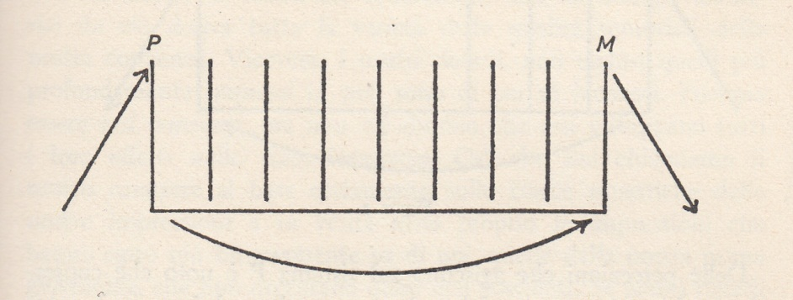
LA REGRESSIONE E L’ APPARATO PSICHICO
«Ora, la prima cosa che ci colpisce è che questo apparato, composto di sistemi ψ, ha una direzione. Tutta la nostra attività psichica parte da stimoli (interni o esterni) e sbocca in innervazioni. Con ciò attribuiamo all'apparato un'estremità sensitiva e un'estremità motoria; all’ estremità sensitiva si trova un sistema [P] che accoglie le percezioni, all'estremità motoria un altro sistema [M] che apre le chiuse della motilità. Il processo psichico decorre in genere dall'estremità percettiva all'estremità motoria. Lo schema più generale dell'apparato psichico avrebbe dunque l'aspetto seguente:
Ma esso appaga semplicemente un'esigenza che da tempo ci è familiare, e cioè che l'apparato psichico sia costruito come un apparato riflesso. Il processo riflesso rimane anche il modello di ogni attività psichica.»

Slide 47
LA REGRESSIONE E L’ APPARATO PSICHICO
«Abbiamo ora motivo di introdurre una prima differenziazione all'estremità sensitiva. Nel nostro apparato psichico permane una
traccia delle percezioni che si accostano a noi, traccia che possiamo chiamare ‘traccia mnestica’. Infatti chiamiamo ‘memoria’ la funzione che si riferisce a questa traccia [Tmn]. Se si accetta in pieno il disegno di collegare i processi psichici con sistemi, la traccia mnestica può consistere solo in mutamenti permanenti negli elementi dei sistemi. Ora però, come è già stato rilevato da altri (1), è evidentemente difficile che lo stesso sistema serbi con fedeltà le modificazioni dei suoi elementi e insieme affronti in modo sempre vivo e ricettivo le nuove cause di mutamento. Stando al principio che guida il nostro tentativo, ripartiremo dunque queste due attività su sistemi diversi.»
(1) [Accenno a Breuer, che nel suo contributo teorico agli Studi sull'isteria afferma in una nota che "lo specchio di un telescopio non può essere allo stesso tempo, una lastra fotografica".]

Slide 48
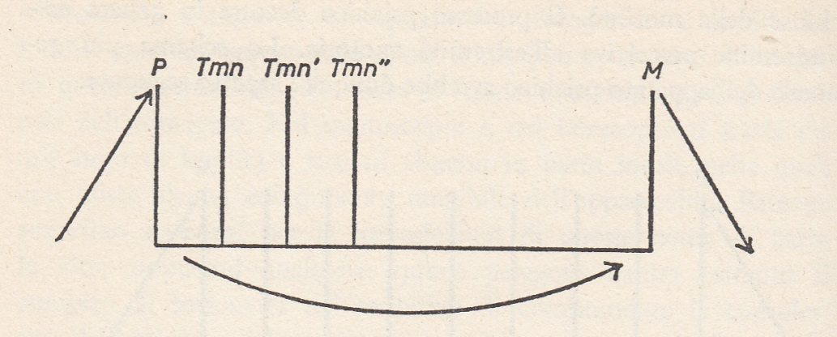
LA REGRESSIONE E L’ APPARATO PSICHICO
«Supponiamo dunque che un sistema più avanzato dell'apparato accolga gli stimoli percettivi senza conservarne nulla, non abbia dunque memoria, e che dietro questo si trovi un secondo sistema che traduce l'eccitamento momentaneo del primo in tracce durature. Il quadro del nostro apparato psichico sarebbe allora il seguente:
Delle percezioni che agiscono sul sistema P è noto che conserviamo durevolmente qualche altra cosa, oltre al loro contenuto.
Le nostre percezioni risultano collegate tra loro anche nella memoria, e cioè prima di tutto secondo la loro coincidenza temporale. E’ quel che chiamiamo associazione. Ora è chiaro che, se il sistema P non possiede affatto memoria, non può serbare nemmeno le tracce per l’associazione, i singoli elementi P sarebbero eccessivamente ostacolati nella loro funzione se di fronte ad una percezione dovessero farsi valere il residuo di un collegamento precedente.»

Slide 49
LA REGRESSIONE E L’ APPARATO PSICHICO
«Dobbiamo dunque presumere che il fondamento dell'associazione risieda piuttosto nei sistemi mnestici. L'associazione consisterebbe allora nel fatto che, in seguito a riduzioni di resistenza e aperture di nuove vie da un elemento Tmn, l'eccitamento si trasmetterebbe piuttosto a un secondo anziché a un terzo elemento Tmn.»

Slide 50
LA REGRESSIONE E L’ APPARATO PSICHICO
«Uno studio più attento rivela la necessità di ammettere non uno, ma più elementi Tmn, nei quali lo stesso eccitamento, propagato attraverso gli elementi P, va incontro a una fissazione di vario genere. Il primo di questi sistemi Tmn fisserà in ogni caso l'associazione per simultaneità mentre nei sistemi più lontani lo stesso materiale di eccitamento verrà ordinato secondo altri tipi di coincidenza, in modo che, attraverso questi successivi sistemi, siano rappresentate per esempio relazioni di affinità e altre. Naturalmente, sarebbe vano tentare di rendere a parole il significato psichico di tale sistema. La sua caratteristica consisterebbe nell'intimità dei suoi rapporti con elementi della materia prima del ricordo, vale a dire - volendo accennare a una teoria che penetra più a fondo nell'argomento - nelle differenze graduali della resistenza di conduzione verso questi elementi.»

Slide 51
LA REGRESSIONE E L’ APPARATO PSICHICO
«Andrebbe qui inserita un’osservazione di indole generale, che forse richiama l'attenzione su un fatto importante. Il sistema P non ha facoltà di conservare mutamenti, non ha dunque memoria: da ciò deriva tutta la varietà delle qualità sensoriali della nostra coscienza. Viceversa i nostri ricordi, non esclusi quelli più profondamente impressi in noi, sono di per sé inconsci. Possono essere resi coscienti, ma non v’è dubbio che essi sviluppano tutti i loro effetti nello stato inconscio.
Ciò che noi chiamiamo il nostro carattere si basa certamente sulle tracce mnestiche delle nostre impressioni e in verità sono proprio le impressioni che hanno agito più intensamente su di noi, quelle della nostra prima giovinezza, che non diventano quasi mai coscienti. Se però i ricordi ridiventano coscienti, non mostrano alcuna qualità sensoriale, oppure assai esigua, rispetto alle percezioni. Se ora fosse possibile confermare che nei sistemi ψ memoria e qualità si escludono a vicenda, per la coscienza, si dischiuderebbero nuovi orizzonti all’indagine sulle condizioni dell'eccitamento neuronico.» (l)
(I )[Nota aggiunta nel 1925] Più tardi ho pensato che Ia coscienza sorga addirittura al posto della traccia mnestica; vedi Nota sul ‘Notes magico’ (1924). (Vedi anche Al di là del-principio del piacere (1920). Soprattutto utili per chiarire questa discussione sulla memoria Il progetto di una psicologia (1895), e la lettera a Fliess del 6 dicembre 1896, che contiene un abbozzo dello schema grafico e delle abbreviazioni qui usate)

Slide 52
LA REGRESSIONE E L’ APPARATO PSICHICO
«Nelle ipotesi sinora fatte sulla composizione dell’apparato psichico all'estremità sensitiva, non s'è tenuto conto del sogno e delle spiegazioni psicologiche che se ne possono trarre. II sogno però diventa fonte di conferma per la conoscenza di un'altra parte dell'apparato. Abbiamo visto che ci sarebbe diventato impossibile spiegare la formazione del sogno senza rischiare l'ipotesi di due istanze psichiche, una delle quali sottopone l'attività dell’altra a una critica, dalla quale deriva l'esclusione dalla presa di coscienza. L'istanza critica, abbiamo concluso, intrattiene rapporti più stretti con la coscienza dell'istanza criticata. Sta fra questa e
la coscienza come uno schermo. Abbiamo inoltre scoperto qualche punto d'appoggio per identificare l’istanza critica con ciò che guida la nostra vita vigile e decide delle nostre azioni coscienti, volontarie. Se ora, secondo le nostre ipotesi, sostituiamo queste istanze con sistemi, il sistema critico viene spostato, per la ragione esposta immediatamente sopra, verso l’estremità motoria. A questo punto, registriamo nel nostro schema i due sistemi ed esprimiamo nel nome a essi conferito il loro rapporto con la coscienza:

Slide 53
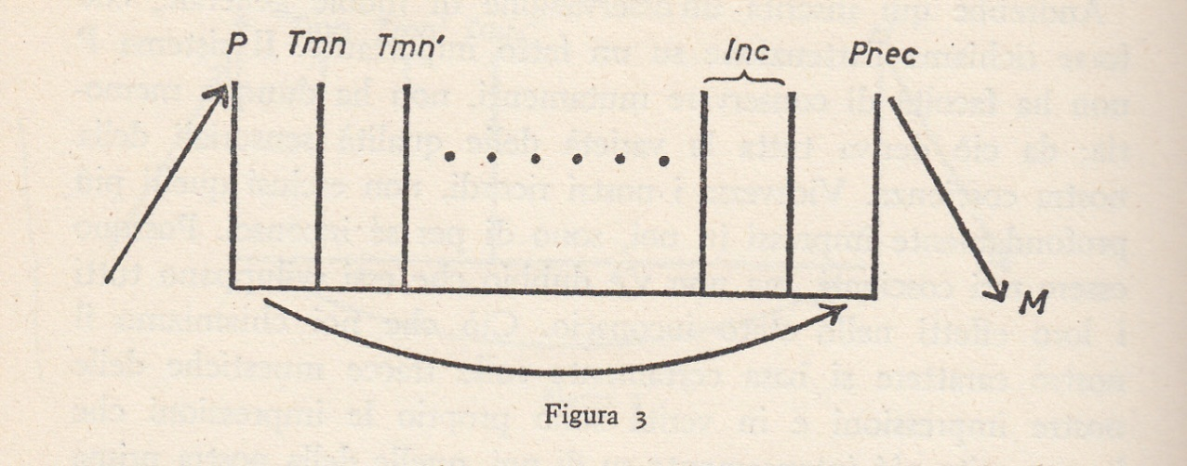
LA REGRESSIONE E L’ APPARATO PSICHICO
«Chiamiamo preconscio l'ultimo dei sistemi disposti all'estremità motoria, per indicare che i processi di eccitamento che vi si svolgono possono giungere
alla coscienza senza ulteriore impedimento, purché siano osservate certe condizioni, come per esempio il raggiungimento di una determinata intensità, una determinata distribuzione della funzione definibile come attenzione e cosi via. Nello stesso tempo, in esso sono racchiuse le chiavi della motilità volontaria. Chiamiamo inconscio il sistema posto dietro questo, perché non ha accesso alla coscienza se non attraverso il preconscio; nel passaggio il suo processo di eccitamento deve accettare determinate modificazioni.» (1)
(I) [Nota aggiunta nel 1919] Lo sviluppo ulteriore di questo schema lineare dovrà tener conto della congettura secondo cui al sistema che segue il preconscio va attribuita la coscienza, vale a dire P=C (coscienza). (Per un’ampia discussione di questi argomenti, vedi Supplemento metapsicologico alla teoria dei sogno (1915). Per i posteriori ‘schemi grafici’, dell'attività mentale, vedi L’Io e L’,Es (1912), e Introduzione alla psicoanalisi (nuove lezioni) (1932)

Slide 54
«L'esperienza ci insegna che di giorno questa via, che attraverso il preconscio porta alla coscienza, è sbarrata ai pensieri del sogno dalla censura di resistenza. Di notte, essi si procurano l'accesso alla coscienza, ma ecco allora il problema: per quale via e in virtù di quale mutamento? Se ciò avvenisse perché di notte la resistenza che veglia al limite tra inconscio e preconscio diminuisce dovremmo ottenere dei sogni costituiti dal materiale delle nostre rappresentazioni, sogni che non manifesterebbero il carattere allucinatorio, attualmente al centro del nostro interesse.»
«Ciò che si verifica nel sogno allucinatorio, non può descriversi che dicendo: l'eccitamento prende una via retrograda. Anziché trasmettersi verso l'estremità motoria dell'apparato, si trasmette verso l'estremità sensitiva e giunge infine al sistema percettivo. se chiamiamo progressiva la direzione nella quale il processo psichico procede dall'inconscio, durante la veglia, possiamo dire del sogno che esso ha un carattere regressivo.»

Slide 55
Questa regressione è quindi sicuramente una delle più rilevanti
peculiarità psicologiche del processo onirico, ma non dobbiamo dimenticare che essa non appartiene unicamente al sogno. Anche il ricordo intenzionale e altri processi parziali del nostro pensiero normale corrispondono nell'apparato psichico al regredire di qualche complesso atto rappresentativo verso la materia grezza delle tracce mnestiche su cui esso si basa.
Durante la veglia però questo riandare al passato non va mai oltre le immagini mnestiche; esso non è in grado di produrre il ravvivamento allucinatorio delle immagini percettive. Perché nel sogno le cose vanno diversamente? Parlando del lavoro di condensazione onirico non abbiamo potuto evitare l'ipotesi che, per mezzo del lavoro onirico, le intensità annesse alle rappresentazioni venissero trasferite integralmente dall'una all'altra.
Probabilmente è questa variazione del processo psichico abituale che consente di investire il sistema P sino alla piena vivacità sensoriale, seguendo una direzione inversa, a partire cioè dai pensieri.

Slide 56
«Siamo molto lontani, spero, dal farci illusioni sull'importanza di queste discussioni. Non abbiamo fatto altro che dare un nome a un fenomeno inspiegabile. Chiamiamo regressione il fatto che nel sogno la rappresentazione si ritrasforma nell'immagine sensoriale da cui è sorta in un momento qualsiasi. Ma anche questo passo richiede giustificazione.
A che serve la denominazione se non c'insegna nulla di nuovo? Ora io penso che il nome "regressione" ci serva in quanto collega il fatto da noi conosciuto allo schema di apparato psichico provvisto di una direzione. Ma è qui che si dimostra utile, per la prima volta, l'enunciazione di tale schema, perché col solo aiuto dello schema un'altra peculiarità della formazione del sogno ci diventerà comprensibile senza bisogno di nuove considerazioni.
Se guardiamo al processo onirico come a una regressione all'interno dell’ apparato psichico da noi adottato, possiamo senz’altro spiegare il fatto, stabilito per via empirica, che ne1 lavoro onirico tutte le relazioni logiche dei pensieri onirici vanno perdute, o trovano soltanto espressione travagliata. Secondo lo schema, queste relazioni logiche non sono contenute nei primi sistemi Tmn, ma in altri situati più avanti, e nella regressione sino alle immagini percettive perdono di necessità la loro espressione. Nella regressione la struttura dei pensieri del sogno viene disgregata nella sua materia ultima.»

Slide 57
Ciò che nell'analisi del lavoro onirico abbiamo descritto come ‘considerazione della rappresentabilità’, potrebbe essere riferito all'attrazione selettiva esercitata dalle scene ricordate visivamente, che vengono toccate dai pensieri del sogno.
A proposito della regressione, (capoverso aggiunto nel 1914), osserveremo ancora che essa svolge nella teoria della formazione dei sintomi nevrotici una parte non meno importante di quella svolta nella teoria del sogno. Distinguiamo quindi tre varietà di regressione: a) topica, nel senso dello schema dei sistemi ψ , che abbiamo esposto; b) temporale, quando si tratta di un regresso a formazioni psichiche più antiche; e c) formale, quando primitivi modi di espressione e di rappresentazione sostituiscono quelli abituali. Tutti e tre i tipi di regressione ne costituiscono tuttavia in fondo uno solo e nella maggioranza dei casi coincidono, poiché ciò che è cronologicamente più antico è nello stesso tempo formalmente primitivo e, nella topica psichica, più vicino all'estremità percettiva.

Slide 58
Non possiamo (capo. Aggiunto 1919) inoltre abbandonare l'argomento della regressione nel sogno senza far parola di un'impressione che si è già imposta più volte e che tornerà di nuovo, rafforzata, dopo aver approfondito lo studio delle psiconevrosi e cioè che il sognare sia, nel suo insieme, un tipo di regressione verso le più antiche situazioni del sognatore, una rianimazione della sua infanzia, delle spinte pulsionali in lui allora dominanti, e dei modi espressivi allora disponibili.
Dietro quest'infanzia individuale, poi, ci è promesso uno sguardo sull'infanzia filogenetica, lo sviluppo del genere umano, di cui quello del singolo è in verità una ripetizione abbreviata, influenzata dalle circostanze fortuite della vita. Si intuisce l'esattezza delle parole di Nietzsche: nel sogno "sopravvive un antichissimo brano di umanità, che non si può quasi più raggiungere per via diretta" e si è indotti a sperare di arrivare, con l'analisi dei sogni, a conoscere l'eredità arcaica dell'uomo, a riconoscere ciò che è in lui psichicamente innato. Sembra che sogno e nevrosi ci abbiano conservato, delle antichità psichiche, piri di quanto fosse lecito supporre, cosi che la psicoanalisi può pretendere ad alta dignità fra le scienze che si sforzano di ricostruire le fasi più antiche e più oscure dei primordi dell'umanità.

Slide 59
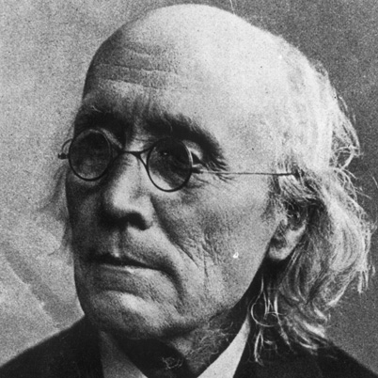
G. T. Fechner, Elemente der Psychophysik (Lipsia 1889). [Nella lettera a Fliess del 9 febbraio 1898 Freud scrive che questa supposizione di Fechner è la sola osservazione importante da lui trovata nella letteratura sul sogno.
Gustav Theodor Fechner (Groß Särchen, 19 aprile 1801 – Lipsia, 18 novembre 1887) è stato uno psicologo e statistico tedesco, fondatore della psicofisica. Nel 1860 ritenne di aver individuato un'equazione in grado di quantificare esattamente il rapporto tra stimolo fisico e sensazione (rapporto tra anima e materia), detta "formula di Fechner".

Slide 60
-Nota aggiunta nel 1914 –
«Il primo accenno al momento della regressione si trova già in Alberto Magno. L'imagnatio, egli dice, costituisce il sogno con le immagini conservate degli oggetti percettibili e il processo si compie in senso inverso a quello della veglia.(…) Hobbes, dice nel Leviatano (1615): "Insomma, i nostri sogni sono l’inverso della nostra immaginazione da svegli, cioè se il moto quando siamo svegli comincia a un estremo, quando sogniamo comincia all'estremo opposto.» (Ma vedi anche un accenno di Breuer all'eccitamento ‘retrogrado’ Studi sull'isteria (1892-95))
Alberto Magno di Bollstädt, detto Doctor Universalis, conosciuto anche come Alberto il Grande o Alberto di Colonia (Lauingen, 1206 – Colonia, 15 novembre 1280), fu un religioso domenicano tedesco. È considerato il più grande filosofo e teologo tedesco del medioevo sia per la sua grande erudizione che per il suo impegno a livello logico-filosofico nel conciliare fede e ragione, applicando la filosofia aristotelica al pensiero cristiano. Fu, inoltre, il maestro di Tommaso d'Aquino. La Chiesa cattolica lo venera come santo protettore degli scienziati e Dottore della Chiesa

Slide 61
FINE DEL POWERPOINT
SU
L’INTERPREZIONE DEI SOGNI

